Slide 1
网络流
Network flow

Slide 2
网络流（Network flow）概念
也叫S-T Flow
图论名词
顶点(vertex)
边(Edge)
汇点(Target)
源点(Source)
容量(capacity )
节点(node)
弧(arc)
汇点(sink)
c(u,v)
运筹学名词

Slide 3
网络流（Network flow）概念
{f(u,v)}
c(u,v)
1.容量限制
f(u,v)
网络流
Flows
容量(capacity )
流量不能超过边的限制
不能是负流量
净流(Flow)
2.流量守恒
除了S，T之外，每个节点所有流入=所有流出
3.反对称
S→T的净流=T→S的净流
通过容量网络中的一条弧(S,A)的流量叫净流f(S,A)
可行流(feasible flow)：同时满足1,2的净流
伪流(pseudo-flow)：仅满足1，不满足2,（预流推进算法）
一个流量的集合 F={f(u,v)} 包含所有弧上的流，则称为这个容量网络的一个网络流

Slide 4
最大网络流（Maximum Flow Problem）问题
给定一张图，设定源点、汇点，找出期中一个最大可行流，即为它的最大流。

Slide 5
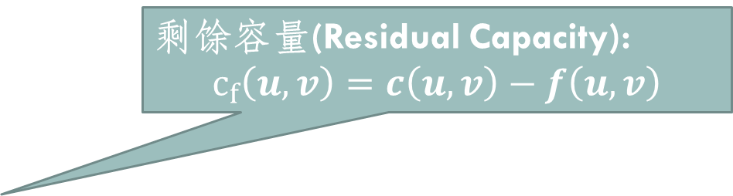
剩余容量（Residual Capacity）概念
弧的剩馀容量,简称为残量
剩馀容量(Residual Capacity):
$$c_{f}\left(u,v\right)=c\left(u,v\right)−f\left(u,v\right)$$

Slide 6
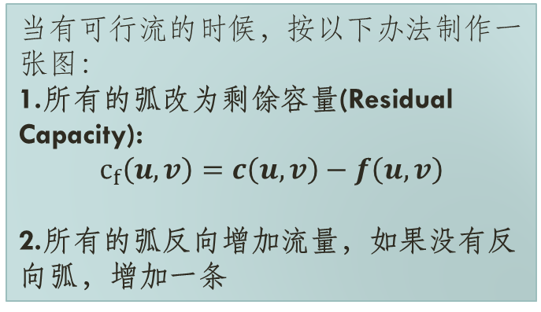
剩余/残量网络（Residual Network）概念
当有可行流的时候，按以下办法制作一张图：
1.所有的弧改为剩馀容量(Residual Capacity):
$$c_{f}\left(u,v\right)=c\left(u,v\right)−f\left(u,v\right)$$
2.所有的弧反向增加流量，如果没有反向弧，增加一条
可行流
剩余网络

Slide 7
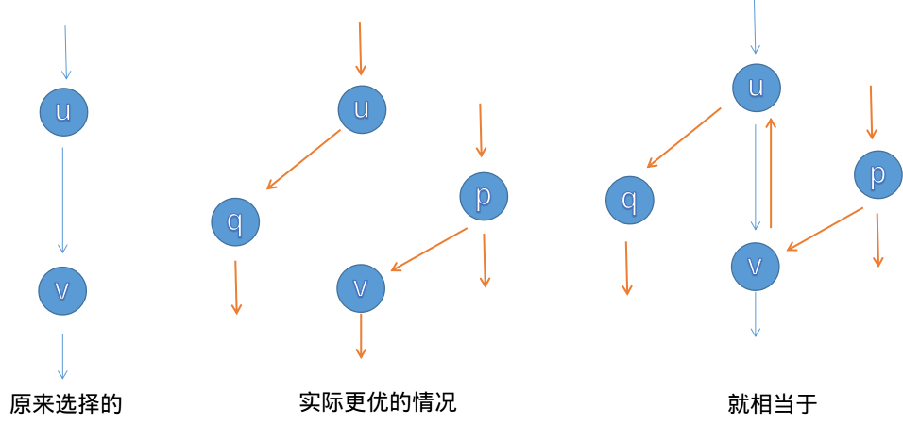
为何要反向边

Slide 8

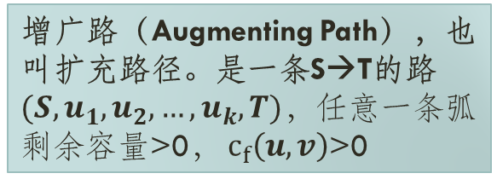
增广路（Augmenting Path）概念
增广路（Augmenting Path），也叫扩充路径。是一条S→T的路$(S,u_{1},u_{2},…,u_{k},T)$，任意一条弧剩余容量>0， $c_{f}\left(u,v\right)$>0
剩余网络
这表示沿这条路径传送更多流是可能的。当且仅当剩余网络没有增广路时处于最大流。
增广路：$S→B→$E $→$F $→$T

Slide 9
最大流Max-flow算法思路
从S开始找一条路径到T
将这条路径流满（路径上最小容量的弧）
建立剩余网络
对现在的剩余网络，重复1~4动作，直到没路可走

Slide 10
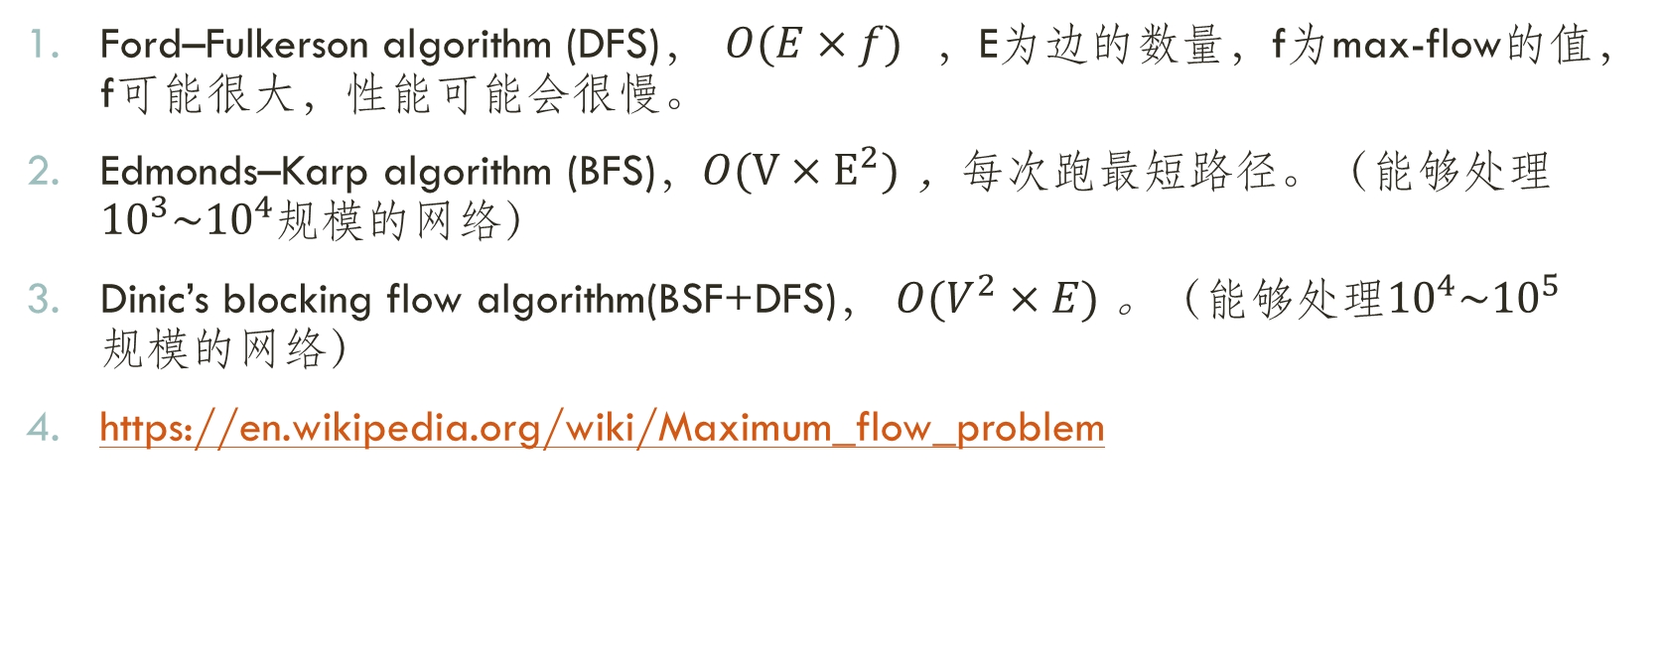
最大流Max-flow算法
Ford–Fulkerson algorithm (DFS)，$O(E×f)$ ，E为边的数量，f为max-flow的值，f可能很大，性能可能会很慢。
Edmonds–Karp algorithm (BFS)，$O(V×E^{2})$ ，每次跑最短路径。（能够处理${10}^{3}\sim {10}^{4}$规模的网络）
Dinic’s blocking flow algorithm(BSF+DFS)， $O(V^{2}×E)$ 。（能够处理${10}^{4}\sim {10}^{5}$规模的网络）
https://en.wikipedia.org/wiki/Maximum_flow_problem

Slide 11
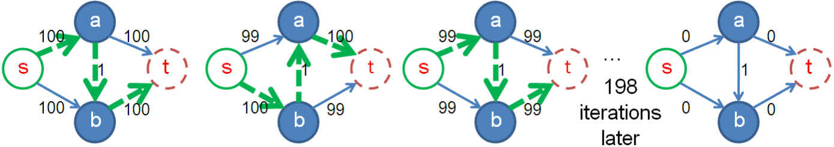

最大流Max-flow算法
Ford–Fulkerson algorithm (DFS)，$O(E×f)$ 。 E为边的数量，f为max-flow的值，f可能很大，性能可能会很慢，如下图

Slide 12
多个源点多个汇点
工厂
仓库
工厂
仓库
supersink
supersource

Slide 13
Max-flow应用：二分图匹配 (Bipartite Matching)
工人
任务
有5个员工，4个不同的任务，而不同员工能够完成不同或相同的任务。也就是说，有的员工只会做这个任务，有的员工会做那个任务，有的员工会做一些任务。图解：左边代表员工，右边代表任务，连线代表有能力完成。
问题是如何合理安排员工，尽可能地完成最多的任务数？

Slide 14
Max-flow应用：二分图匹配 (Bipartite Matching)
工人
任务
将最大二分匹配问题转变成最大流问题，其中每条边的最大流量限制为1，因此要求能完成的最大任务数，相当于求转变后的网络的最大流。
方案1
方案2

Slide 15
网络流（Network flow）动画
https://visualgo.net/en/maxflow

Slide 16

Dinic 算法， $O(V^{2}×E)$
level(i)数组
A
4
C
S | A | B | C | D | T
0 | 1 | 1 | 2 | 2 | 3
20
10
S
6
5
3
T
4
层次图=剩余网络+level(i) 数组
15
B
8
D
Level0
Level1
Level2
Level3
层次图level graph
Level graph is one where value of each node is its shortest distance from source.

Slide 17
Dinic 算法
1
2
算法步骤
A
4
C
20
10
1、BFS建立层次图；
0
S
6
5
3
T
3
如果汇点T不在level(i)数组则算法结束；
4
2、DFS层次图，寻找S-T的路径；
u->v需满足level(v)=level(u)+1
路径上最小流量f，累加到maxFlow
回溯时候使用f建立剩余网络，包括反向流量
如果DFS已经没有S-T的路，转到第1步
15
B
8
D
1
2
同层的流量不使用

Slide 18

Dinic 算法， $O(V^{2}×E)$
f=4
1
2
1
2
A
4
C
A
4
C
20
10
20
10
S
6
3
T
3
S
6
3
T
3
×
5
×
×
5
×
4
4
15
15
B
8
D
B
8
D
1
2
1
2
f=4+4
f=4
1
2
1
2
A
4
C
A
4
C
16
6
16
6
S
4
6
3
4
T
3
S
4
6
3
4
T
3
×
5
×
×
5
×
4
4
15
15
B
8
D
B
8
D
1
2
1
2

Slide 19
Dinic 算法
无增广路，BFS重建level graph
f=8
f=8
1
3
1
2
A
4
C
A
4
C
12
6
12
6
S
8
6
3
4
T
4
S
8
6
3
4
T
3
×
1
×
1
×
4
4
15
15
B
8
D
4
B
8
D
4
1
2
1
2
f=8+1
f=9
1
3
1
3
A
4
C
A
4
C
12
6
11
5
S
8
6
3
4
T
4
S
9
6
1
2
5
T
4
×
1
×
5
4
15
15
B
8
D
4
B
8
D
4
1
2
1
2

Slide 20
Dinic 算法
f=9+2
f=11
1
3
1
3
A
4
C
A
4
C
11
5
11
3
S
9
6
1
2
5
T
4
S
9
6
3
7
T
4
×
5
×
5
15
B
D
12
B
D
8
4
6
4
1
2
2
1
2
2
BFS建立层次图
1
-1
A
4
C
11
3
0
S
9
6
3
7
T
-1
×
5
12
B
D
6
4
汇点T不在level(i)数组则算法结束
2
1
2
2

